Slide 1
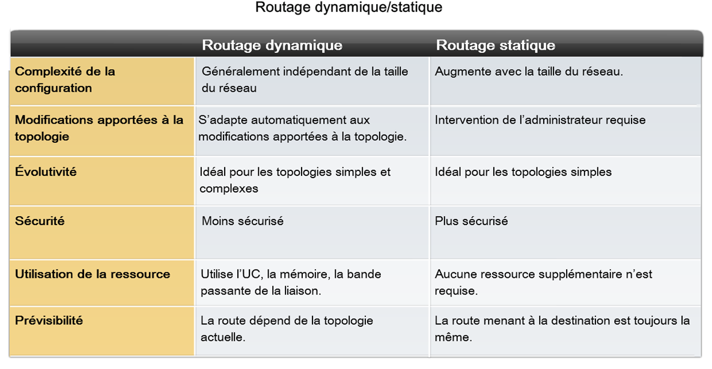

Slide 2
Le routage dynamique
→ protocoles de routage
Les protocoles de routage sont utilisés pour faciliter l’échange d’informations de routage entre des routeurs.
En partageant de manière dynamique des informations sur les réseaux distants et d’ajouter automatiquement ces informations à leurs propres tables de routage.
Un protocole de routage permet d’effectuer les opérations suivantes :
Découverte des réseaux distants ;
Choix du meilleur chemin vers des réseaux de destination ;
Actualisation des informations de routage ;
Capacité à trouver un nouveau meilleur chemin si le chemin actuel n’est plus disponible.

Slide 3
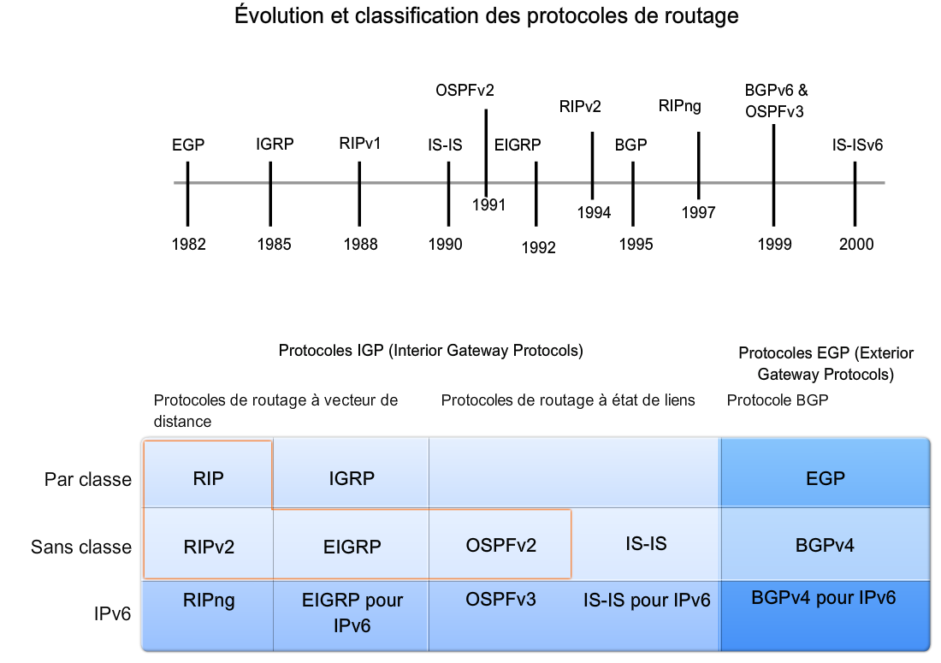
Taille <100 routeurs
Taille = Internet
1 autorité d’administration
pour 1 système autonome
Coopération d’entités
Indépendantes
→ plusieurs AS

Slide 4
Protocoles de routage RIP (Routing Information Protocol)
Vecteur de distance
Métrique : distance exprimée en nombre de sauts (routeurs à traverser)
Calcul des métriques des routes apprises (M ← M+1)
Diamètre de la route < à 16 routeurs
Echange des informations de routage toutes les 30 secondes
RIPv2 :
Permet le routage CIDR
Diffusion multicast (224.0.0.9) plutôt que broadcast
Permet l’authentification des routeurs

Slide 5
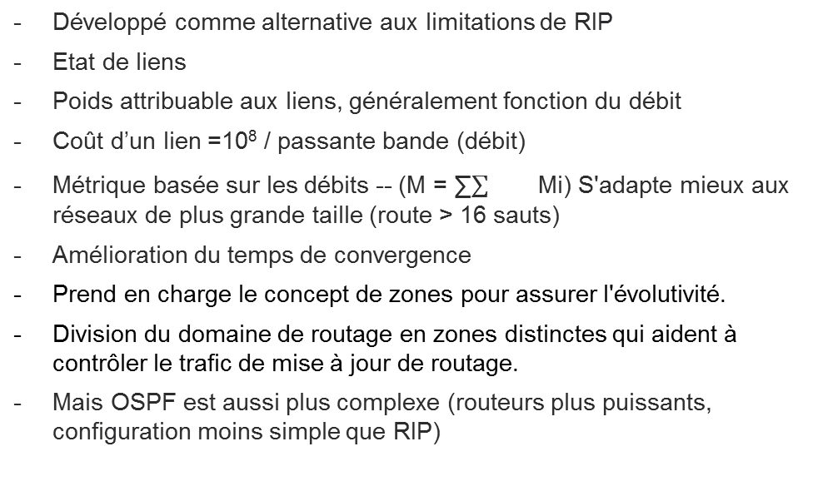
Protocoles de routage OSPF (Open Shortest Path First Protocol)
Développé comme alternative aux limitations de RIP
Etat de liens
Poids attribuable aux liens, généralement fonction du débit
Coût d’un lien =10⁸ / passante bande (débit)
Métrique basée sur les débits -- (M = ∑ Mi) S'adapte mieux aux réseaux de plus grande taille (route > 16 sauts)
Amélioration du temps de convergence
Prend en charge le concept de zones pour assurer l'évolutivité.
Division du domaine de routage en zones distinctes qui aident à contrôler le trafic de mise à jour de routage.
Mais OSPF est aussi plus complexe (routeurs plus puissants, configuration moins simple que RIP)

Slide 6
Composants du protocole OSPF
Tous les protocoles de routage utilisent des messages de protocole de routage pour échanger les informations de routage.
Les routeurs qui exécutent OSPF échangent des messages pour transmettre les informations de routage via cinq types de paquets:
Paquet Hello
Paquet DBD de description de base de données
Paquet LSR de demande d'état de liens
Paquet LSU de mise à jour d'état de liens
Paquet LSA d'accusé de réception d'état de liens
Ces paquets servent à détecter les routeurs voisins et à échanger des informations de routage pour garantir l'exactitude des informations relatives au réseau.
Notes:
1 - Concepts OSPFv2 à zone unique
1.1 - Caractéristiques du protocole OSPF
1.1.2 - Composants du protocole OSPF

Slide 7
Les messages OSPF sont utilisés pour créer et gérer trois bases de données OSPF, comme suit:
Base de données | Tableau | Description
Base de données de contiguïté | Table de voisinage | Répertorie tous les routeurs voisins avec lesquels un routeur a établi une communication bidirectionnelle. Cette table est unique pour chaque routeur Accessible via la commande show ip ospf neighbor .
Base de données d'états de liens (LSDB) | Table topologique | Liste des informations relatives à tous les autres routeurs du réseau La base de données représente le réseau LSDB. Tous les routeurs au sein d'une zone possèdent des LSDB identiques Accessible via la commande show ip ospf database .
Base de données de réacheminement | Table de routage | Liste de routes générée lors de l'exécution d'un algorithme sur la base de données d'états de liens. La table de routage de chaque routeur est unique et contient des informations sur les modalités (la façon et l'endroit) d'envoi des paquets aux autres routeurs Accessible via la commande show ip route .
Notes:
1 - Concepts OSPFv2 à zone unique
1.1 - Caractéristiques du protocole OSPF
1.1.2 - Composants du protocole OSPF (Suite)

Slide 8
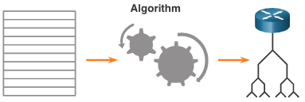
Le routeur crée la table topologique à l'aide des résultats des calculs basés sur l'algorithme SPF de Dijkstra.
L'algorithme SPF est basé sur le coût cumulé permettant d'atteindre une destination.
L'algorithme SPF crée une arborescence SPF en plaçant chaque routeur à la racine de l'arborescence et en calculant le plus court chemin vers chaque nœud.
L'arborescence SPF est ensuite utilisée pour calculer les meilleures routes.
Le protocole OSPF insère les meilleures routes dans la base de données de réacheminement, qui est utilisée pour créer la table de routage.
Notes:
1 - Concepts OSPFv2 à zone unique
1.1 - Caractéristiques du protocole OSPF
1.1.2 - Composants du protocole OSPF (Suite)

Slide 9
Fonctionnement de l’état de liens
Pour mettre à jour les informations de routage, les routeurs OSPF effectuent les étapes de routage d'état de lien ci-dessous afin d'atteindre un état de convergence:
Établissement des contiguïtés de voisinage
Échange d'annonces à état de liens
Créer la base de données de l'état des liens
Exécution de l'algorithme SPF
Choisissez la meilleure route
Notes:
1 - Concepts OSPFv2 à zone unique
1.1 - Caractéristiques du protocole OSPF
1.1.3 - Fonctionnement de l'état de liens

Slide 10
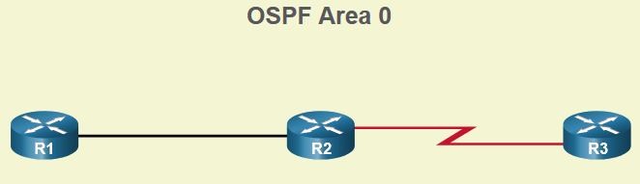
OSPF à zone unique et multiple
Pour une efficacité et une évolutivité supérieures, le protocole OSPF prend en charge le routage hiérarchique à l'aide de zones.
Une zone OSPF est un groupe de routeurs qui partagent les mêmes informations d'état de liens dans leurs LSDB.
Le protocole OSPF peut être implémenté de deux manières différentes:
OSPF à zone unique - Tous les routeurs sont dans une zone. La meilleure pratique consiste à utiliser la zone 0.
OSPF à zone plusieurs - le protocole OSPF est mis en œuvre à l'aide de plusieurs zones, de façon hiérarchique. Toutes les zones doivent se connecter à la zone de réseau fédérateur (zone 0). Les routeurs qui relient les zones entre elles sont des routeurs ABR (Area Border Router).
Ce module se concentre sur l'OSPF à zone unique.
Notes:
1 - Concepts OSPFv2 à zone unique
1.1 - Caractéristiques du protocole OSPF
1.1.4 - Protocole OSPF à zone unique et à zones multiples

Slide 11
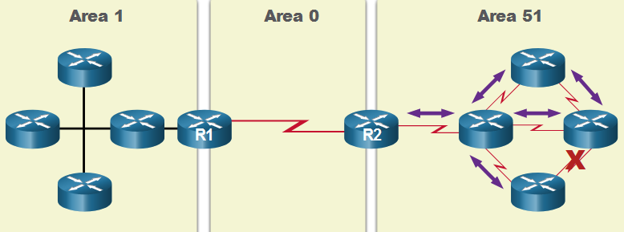
OSPF à zone multiple
Les options de conception d'une topologie hiérarchique avec le protocole OSPF à zones multiples présentent les avantages suivants:
Tables de routage plus petites - Les tables sont plus petites parce qu'il y a moins d'entrées de table d'acheminement. Cela est dû au fait que les adresses réseau peuvent être résumées entre les zones. La récapitulation de route n'est pas activée par défaut.
Réduction de la charge de mise à jour des états de liens - La conception d'un plan de routage OSPF à zones multiples avec des zones de petite taille permet de minimiser la puissance de calcul et la mémoire requises.
Réduction de la fréquence des calculs SPF - OSPF à zone multiple localise l'impact d'une modification topologique au sein d'une zone. Par exemple, l'impact des mises à jour de routage est limité parce que l'inondation des paquets LSA s'arrête à la limite de zone.
Notes:
1 - Concepts OSPFv2 à zone unique
1.1 - Caractéristiques du protocole OSPF
1.1.5 - Multiarea OSPF

Slide 12
Types de paquets OSPF
Le tableau récapitule les cinq types différents de paquets d'état de liens (LSP) utilisés par OSPFv2. OSPFv3 utilise des types de paquets similaires.
Type | Nom du paquet | Description
1 | Hello | Découvre les voisins et crée des contiguïtés entre eux
2 | DBD (Database Description) | Vérifie la synchronisation de la base de données entre les routeurs
3 | LSR (Link-State Request) | Demande des enregistrements d'état de liens spécifiques d'un routeur à un autre
4 | LSU (Link-State Update) | Envoie les enregistrements d'état de liens spécifiquement demandés
5 | LSAck (Link-State Acknowledgment) | Reconnaît les autres types de paquet
Notes:
1 - Concepts OSPFv2 à zone unique
1.2 - Paquets OSPF
1.2.2 - Types de paquets OSPF

Slide 13
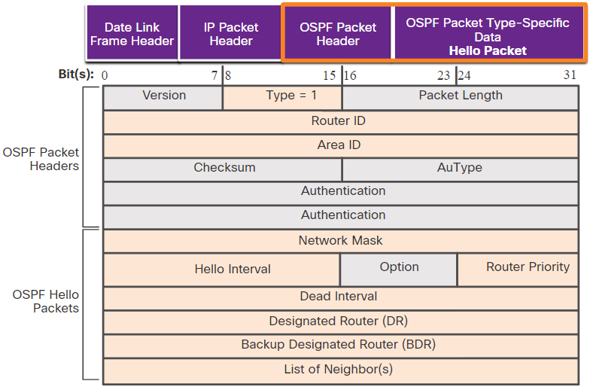
Paquet Hello
Les paquets Hello sont utilisés pour effectuer les opérations suivantes:
Découvrir des voisins OSPF et établir des contiguïtés.
Annoncer les paramètres sur lesquels les deux routeurs doivent s'accorder pour devenir voisins.
Choisir le routeur désigné (DR) et le routeur désigné de secours (BDR) sur les réseaux à accès multiple, de type Ethernet. Les liens point-à-point ne nécessitent pas de routeur DR ou BDR.
Notes:
1 - Concepts OSPFv2 à zone unique
1.2 - Paquets OSPF
1.2.4 - Paquet Hello
1.2.5 - Vérifiez votre compréhension - Paquets OSPF

Slide 14
Établissement des contiguïtés de voisin
Pour déterminer s'il y a un voisin OSPF sur le lien, le routeur envoie un paquet Hello contenant son ID de routeur sur toutes les interfaces compatibles OSPF. Le paquet Hello est envoyé à l'adresse de multidiffusion réservée. Tous les routeurs OSPF IPv4 224.0.0.5. Seuls les routeurs OSPFv2 traitent ces paquets.
L'ID de routeur OSPF est utilisé par le processus OSPF pour identifier de façon unique chaque routeur de la zone OSPF. Un ID de routeur est un nombre 32 bits dont le format est identique à celui d'une adresse IPv4 et qui identifie un routeur de manière unique parmi les autres routeurs OSPF.
Lorsqu'un routeur voisin compatible OSPF reçoit un paquet Hello avec un ID de routeur qui ne figure pas dans sa liste de voisins, le routeur destinataire tente d'établir une contiguïté avec le routeur initiateur.
Notes:
1 - Concepts OSPFv2 à zone unique
1.3 - Fonctionnement du protocole OSPF
1.3.3 - Établissement des contiguïtés de voisin

Slide 15
États opérationnels OSPF
1 | État Down vers état Init | Lorsque OSPFv2 est activé sur l'interface, R1 passe de Down à Init et commence à envoyer des paquets Hello OSPFv2 hors de l'interface pour tenter de découvrir des voisins.
2 | État Init | Lorsqu'un R2 reçoit un paquet Hello du routeur R1 précédemment inconnu, il ajoute l'ID du routeur de R1 à la liste des voisins et répond avec un paquet Hello contenant son propre ID de routeur.
3 | État Two-Way | R1 reçoit le paquet Hello de R2 et remarque que le message contient l'ID du routeur R1 dans la liste des voisins de R2. R1 ajoute l'ID de routeur de R2 à la liste des voisins et effectue des transitions vers l'état bidirectionnel. Si R1 et R2 sont connectés à une liaison point à point, ils passent à l’état ExStart Si R1 et R2 sont connectés sur un réseau Ethernet commun, l'option DR/BDR se produit.
4 | Choisir le routeur désigné (DR) et le routeur désigné de secours (BDR) | L'option DR et BDR se produit, où le routeur ayant l'ID de routeur le plus élevé ou la priorité la plus élevée est élu comme DR, et le deuxième plus élevé est le BDR
Notes:
1 - Concepts OSPFv2 à zone unique
1.3 - Fonctionnement du protocole OSPF
1.3.3 - Établissement des contiguïtés de voisin (Suite)

Slide 16
État | Description
État Down | Aucun paquet Hello reçu = Down. Le routeur envoie des paquets Hello. Transition vers l'état Init.
État Init | Les paquets Hello sont reçus du voisin. Ils contiennent des ID de routeur du routeur expéditeur. Transition vers l'état Two-Way.
État Two-Way | Dans cet état, la communication entre les deux routeurs est bidirectionnelle. Sur les liens à accès multiple, les routeurs choisissent un DR et un BDR. Transition vers l'état ExStart.
Notes:
1 - Concepts OSPFv2 à zone unique
1.3 - Fonctionnement du protocole OSPF
1.3.2 - États opérationnels OSPF

Slide 17
État | Description
État ExStart | Sur les réseaux point à point, les deux routeurs décident quel routeur initiera l'échange de paquets DBD et décident du numéro de séquence de paquets DBD initial.
État Exchange | Les routeurs échangent des paquets DBD. Si d'autres informations de routeur sont nécessaires, passez à l'état Loading. Sinon, passez à l'état Full.
État Loading | Les paquets LSR et LSU permettent d'obtenir des informations supplémentaires sur les routes. Les routes sont traitées à l'aide de l'algorithme SPF. Transition vers l'état Full.
État Full | La base de données d'état de liaison du routeur est entièrement synchronisée.
Notes:
1 - Concepts OSPFv2 à zone unique
1.3 - Fonctionnement du protocole OSPF
1.3.2 - États opérationnels OSPF (Suite)

Slide 18
Une fois que tous les LSR ont été échangés, les routeurs sont considérés comme synchronisés et dans un état Full. Les mises à jour (LSU) sont envoyées:
En cas de détection d'une modification (mises à jour incrémentielles)
Toutes les 30 minutes

Slide 19
ID de routeur OSPF
Un ID de routeur OSPF est une valeur 32 bits, représentée par une adresse IPv4. Il est utilisé pour identifier de manière unique un routeur OSPF, et tous les paquets OSPF incluent l'ID du routeur d'origine.
Chaque routeur doit disposer d'un ID de routeur pour pouvoir participer à un domaine OSPF. Il peut être défini par un administrateur ou attribué automatiquement par le routeur. L'ID du routeur est utilisé par un routeur compatible OSPF pour faire ce qui suit :
Participer à la synchronisation des bases de données OSPF - Pendant l'état Exchange, le routeur ayant l'ID de routeur le plus élevé enverra d'abord leurs paquets de descripteur de base de données (DBD).
Participer à l'élection du routeur désigné (DR) - Dans un environnement LAN multiaccès, le routeur avec l'ID de routeur le plus élevé est élu le DR. Le périphérique de routage dont l'ID est le deuxième plus élevé devient le routeur désigné de secours (BDR).
Notes:
2 - Configuration OSPFv2 à zone unique
2.1 - ID de routeur OSPF
2.1.3 - ID du routeur

Slide 20
Ordre de priorité de l'ID de routeur
Les routeurs Cisco dérivent l'ID du routeur sur la base de l'un des trois critères, dans l'ordre préférentiel suivant :
L'ID du routeur est explicitement configuré à l'aide de la commande de mode de configuration router-id rid du routeur OSPF. C'est la méthode recommandée pour attribuer un ID de routeur
Le routeur sélectionne l'adresse IPv4 la plus élevée parmi les interfaces de bouclage configurées.
Le routeur choisit l'adresse IPv4 active la plus élevée parmi ses interfaces physiques
Notes:
2 - Configuration OSPFv2 à zone unique
2.1 - ID de routeur OSPF
2.1.4 - Ordre de priorité de l'ID de routeur

Slide 21
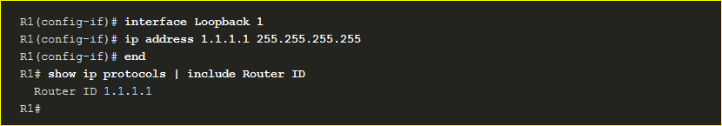
Configurer une interface de bouclage comme ID de routeur
Au lieu de s'appuyer sur l'interface physique, l'ID du routeur peut être affecté à une interface de bouclage.
En règle générale, l'adresse IPv4 pour ce type d'interface de bouclage doit être configurée en utilisant un masque de sous-réseau de 32 bits (255.255.255.255.255).
Une route hôte 32 bits ne serait pas annoncée comme une route vers d'autres routeurs OSPF.
Notes:
2 - Configuration OSPFv2 à zone unique
2.1 - ID de routeur OSPF
2.1.5 - Configurer une interface de bouclage comme ID de routeur

Slide 22
Configuration d’un ID de routeur
Utilisez la commande de mode de configuration du routeur router-id rid pour attribuer manuellement un ID de routeur. Dans l'exemple, l'ID de routeur 1.1.1.1 est attribué à R1. Exécutez la commande show ip protocols pour vérifier l'ID de routeur.
R1(config)# router ospf 10
R1(config-router)# router-id 1.1.1.1
R1(config-router)# end
*May 23 19:33:42.689: %SYS-5-CONFIG_I: Configured from console by console
R1# show ip protocols | include Router ID
ID de routeur 1.1.1.1
R1#
Notes:
2 - Configuration OSPFv2 à zone unique
2.1 - ID de routeur OSPF
2.1.5 - Configurer une interface de bouclage comme ID de routeur

Slide 23
Commandes
Configuration d'OSPF
Router(config)# router ospf process-id
Router(config-router)# network network-address wildcard-mask area area-id
Router(config-router)# passive-interface interface-type interface-number
Configuration de la propriété du routeur
Router(config-if)#ip ospf priority {0 _ 255 }
Configuration de la bande passante ou du coût pour le calcul de la métrique d'OSPF :
Router(config-router)# auto-cost reference-bandwidth value-mbps
Router(config-if)# bandwidth bw-kbps
Router(config-if)# ip ospf cost cost
Propagation de la route par défaut :
Router(config)# ip route 0.0.0.0 0.0.0.0 [exit-interface | ip-address ]
Router(config-router)# default-information originate

Slide 24
Distance administrative
Une entrée d'itinéraire pour une adresse réseau spécifique (préfixe et longueur du préfixe) ne peut apparaître qu'une seule fois dans la table de routage. Toutefois, il est possible que la table de routage apprenne sur la même adresse réseau à partir de plusieurs sources de routage. Sauf dans des circonstances très spécifiques, un seul protocole de routage dynamique doit être implémenté sur un routeur. Chaque protocole de routage peut décider d'un chemin différent pour atteindre la destination en fonction de la métrique de ce protocole de routage.
Cela soulève quelques questions, notamment les suivantes :
Comment le routeur sait-il quelle source utiliser ?
Quel itinéraire doit-il installer dans la table de routage ?
Le logiciel CISCO IOS utilise ce que l'on appelle la distance administrative (AD) pour déterminer la route à installer dans la table de routage IP. L'AD indique la «fiabilité» de la route. Plus la distance administrative est faible, plus la route est fiable.
Notes:
14 - Concepts du routage
14.4 - Table de routage IP
14.4.12 -Distance administrative

Slide 25
Distance administrative (suite)
La table répertorie divers protocoles de routage et leurs AD associés.
Origine de la route | Distance administrative
Directement connecté | 0
Route statique | 1
Résumé du routage EIGRP | 5
BGP externe | 20
EIGRP interne | 90
OSPF | 110
IS-IS | 115
RIP | 120
EIGRP externe | 170
BGP interne | 200
Notes:
14 - Concepts du routage
14.4 - Table de routage IP
14.4.12 - Distance administrative (suite)
14.4.13 - Vérifiez votre compréhension - Table de routage IP

